Slide 1




Comparison of Machine Learning Models with Deep Learning for Flight Price Prediction
Kelompok 2

Slide 2










Nama Anggota
Marshanda Gavrilla
Maulana Khisyam
Ridha Talasya Widyanti
Rifat Muhammad

Slide 3

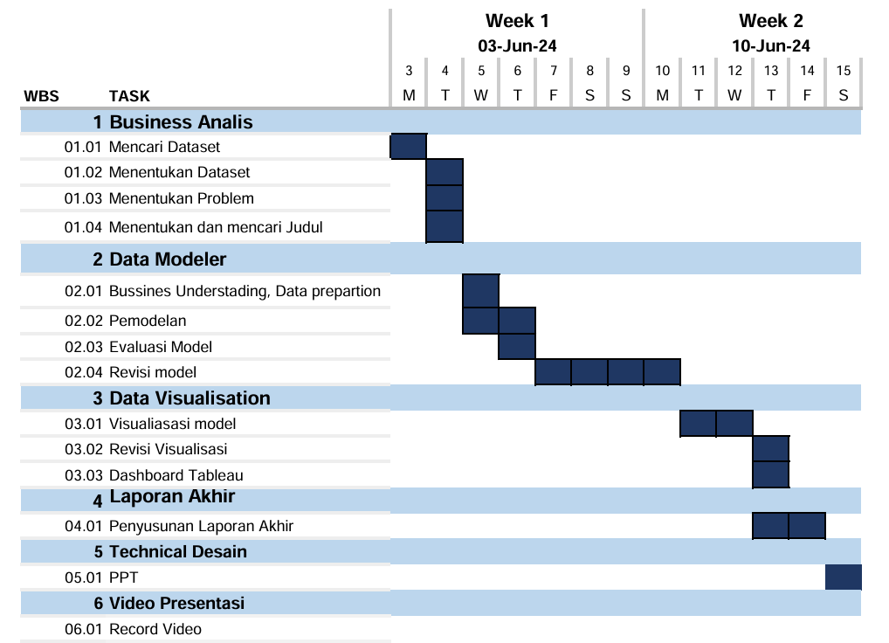

TIMELINE

Slide 4


Abstrak
Penelitian ini membandingkan model Machine Learning dan Deep Learning dalam memprediksi harga tiket pesawat menggunakan data dari situs "Ease My Trip". Fokusnya adalah estimasi harga tiket melalui teknik regresi dan analisis faktor yang mempengaruhi harga dan jumlah pemesanan. Metode penelitian melibatkan analisis korelasi antara variabel yang mempengaruhi harga tiket. Model Linear Regressor digunakan sebagai baseline dan dibandingkan dengan model Deep Learning untuk menilai keunggulan masing-masing. Hasil penelitian diharapkan memberikan wawasan tentang faktor-faktor penentu harga tiket, serta rekomendasi praktis bagi calon penumpang.

Slide 5


Daftar Isi
01
05
Latar Belakang
Implementasi
02
06
Tujuan & Manfaat
Hasil Model
03
07
Metodologi
Hasil Visualisasi Data
04
08
Kesimpulan & Saran
Tinjauan Pustaka

Slide 6


Latar Belakang
Dalam beberapa dekade terakhir, industri penerbangan telah mengalami pertumbuhan yang signifikan, baik dalam jumlah penerbangan maupun jumlah penumpang.
Harga tiket sering berubah cepat karena berbagai faktor, seperti permintaan pasar, musim, hari dalam minggu, waktu pembelian, dan kebijakan maskapai.
Jika prediksi ini dibuat dengan baik dan akurat, maka prediksi ini dapat membantu konsumen dan penyedia layanan perjalanan.
Dalam meningkatkan akurasi prediksi harga, kami mencoba berbagai algoritma dalam machine learning dan deep learning
Dengan adanya penelitian ini, diharapkan dapat menambah wawasan dan rekomendasi untuk pengembang dan praktisi.

Slide 7

Tujuan Penelitian
Mengevaluasi dan membandingkan tingkat akurasi prediksi harga tiket pesawat yang dihasilkan oleh model
Menentukan variabel atau fitur apa saja yang paling berpengaruh terhadap prediksi harga tiket pesawat dalam kedua jenis model tersebut.
Menganalisis kinerja model Machine Learning dan Deep Learning dalam hal metrik evaluasi

Slide 8




Manfaat Penelitian
Penelitian ini diharapkan dapat dihasilkan model prediksi harga tiket pesawat yang lebih akurat serta mengetahui algoritma yang paling cocok dalam memprediksi harga tiket pesawat. Hasil penelitian ini diharapkan dapat membantu konsumen dalam merencanakan perjalanan dan menghemat biaya.

Slide 9




Tinjauan Pustaka
Machine Learning
Deep Learning
Evaluasi Model
Deep Learning adalah algoritma jaringan saraf tiruan yang memanfaatkan data sebagai input dan memprosesnya melalui beberapa lapisan tersembunyi. Setelah itu, algoritma ini melakukan transformasi non-linear pada data input untuk menghitung nilai output.
Evaluasi model merujuk pada proses mengukur kinerja atau keefektifan suatu model prediksi atau klasifikasi berdasarkan data yang telah diuji. Tujuan utamanya adalah untuk menilai seberapa baik model dapat memprediksi nilai yang diharapkan
Machine Learning adalah cabang dari ilmu Kecerdasan Buatan yang berfokus pada bagaimana komputer dapat belajar dari data untuk meningkatkan kemampuan dan kecerdasannya.

Slide 10





Metodologi
Studi Literatur
Split Data Train-Test
Data Acquisition
Model Building
Data Cleaning
Model Evaluation
Exploratory Data Analysis
Data Visualization

Slide 11

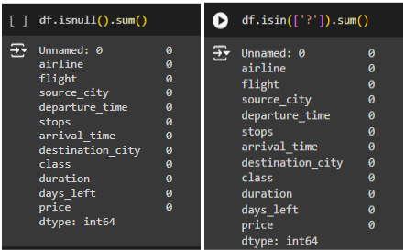


Implementasi
Implementasi
Data Preparation
Fungsi disamping untuk mencari adanya missing values pada setiap field. Disini semua field memiliki values.

Slide 12


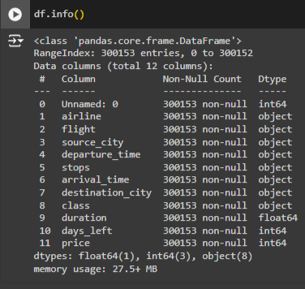


Implementasi
Data Preparation
Fungsi disamping untuk melihat tipe data dari masing-masing fields.

Slide 13

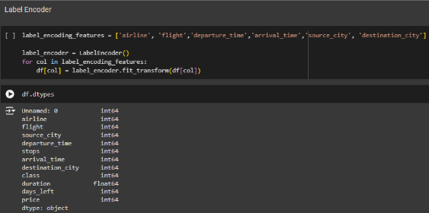
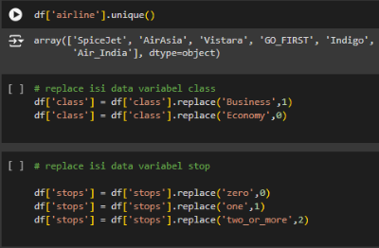
Implementasi
Data Cleaning
fungsi unique untuk melihat objek apa saja yang ada di dalam field, lalu fungsi replace untuk merubah tipe objek menjadi numerik. Sama seperti fungsi replace, fungsi label_encoder berguna untuk mengubah tipe objek menjadi numerik. Perbedaannya adalah jika fungsi replace diberi kondisi secara manual, sedangkan label_encoder dilakukan secara otomatis.

Slide 14
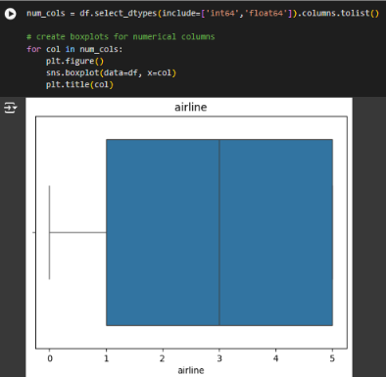
Implementasi
Implementasi
Exploratory Data Analysis
Fungsi disamping berguna untuk mencari outlier dengan menampilkan boxplot pada setiap fields. Fungsi penampilan boxplot ini berguna untuk melihat persebaran data.

Slide 15



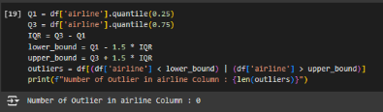

Implementasi
Exploratory Data Analysis
Fungsi disamping adalah untuk melihat adanya outlier pada airline, dengan menggunakan rumus IQR, kita hitung batas atas dan batas bawahnya. Setelah perhitungan selesai, jika data pada airline kurang dari batas bawah atau diatas batas atas, maka hitung dia sebagai outliers.

Slide 16



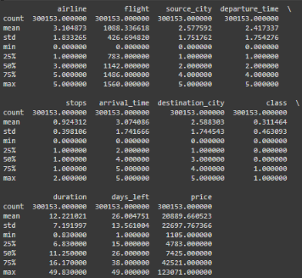
Implementasi
Exploratory Data Analysis
Fungsi disamping untuk melihat nilai statistik dari masing-masing fields

Slide 17
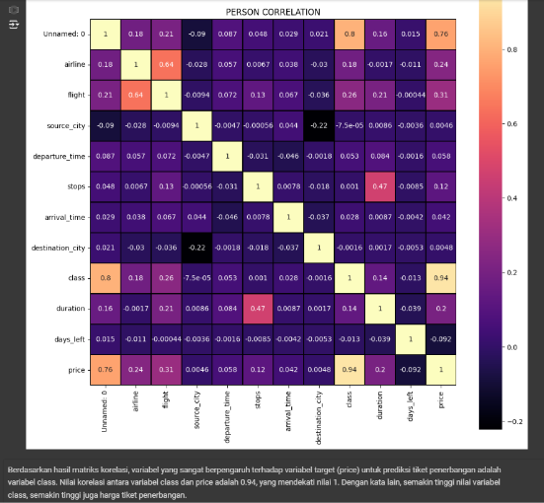
Implementasi
Exploratory Data Analysis
Fungsi disamping adalah untuk membuat heatmap yang berisi korelasi dari setiap fields. Disini terlihat Berdasarkan hasil matriks korelasi, variabel yang sangat berpengaruh terhadap variabel target (price) untuk prediksi tiket penerbangan adalah variabel class. Nilai korelasi antara variabel class dan price adalah 0.94, yang mendekati nilai 1. Dengan kata lain, semakin tinggi nilai variabel class, semakin tinggi juga harga tiket penerbangan.

Slide 18
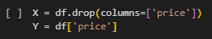
Implementasi
Modeling
Fungsi diatas adalah untuk membuat variabel X dan variabel Y. Setelah itu data yang sudah ada di variabel X dan variabel Y akan di split menjadi data training dengan data test. Disini rasionya 80:20.

Slide 19
Hasil Model
Decision Tree Regressor
Random Forest Regressor
Artificial Neural Network (ANN)
Regresi Linear

Slide 20
Hasil Model
Metode | R²Score | MAE | MSE | RMSE | AIC | BIC
Regresi Linear | 1.0 | 2.4606732085437902e-11 | 8.485735196453297e-22 | 2.913028526543003e-11 | -2912587.203310449 | -2912470.1692975815
Decission Tree Regressor | 0.9999934122742296 | 0.6767336875947427 | 3395.8558578068 | 58.27397238739436 | 318740.9728301807 | 739777.5605522944
Random Forest Regressor | 0.9999934122742296 | 0.6767336875947427 | 3395.8558578068 | 58.27397238739436 | 318740.9728301807 | 739777.5605522944
Artificial Neural Network (ANN) | 0.9999999987575747 | 0.6150766826299902 | 0.6404482087848052 | 0.8002800814619875

Slide 21

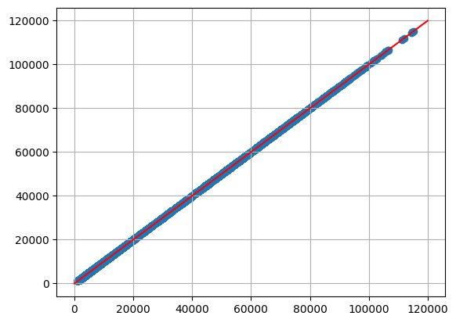
Hasil Model
Regresi Linear
Model prediksi harga tiket pesawat yang digunakan sangat akurat dengan nilai R² sempurna (1.0) dan kesalahan yang sangat kecil . Nilai AIC dan BIC yang sangat rendah menunjukkan model ini efisien dan sesuai dengan data tanpa overfitting.

Slide 22

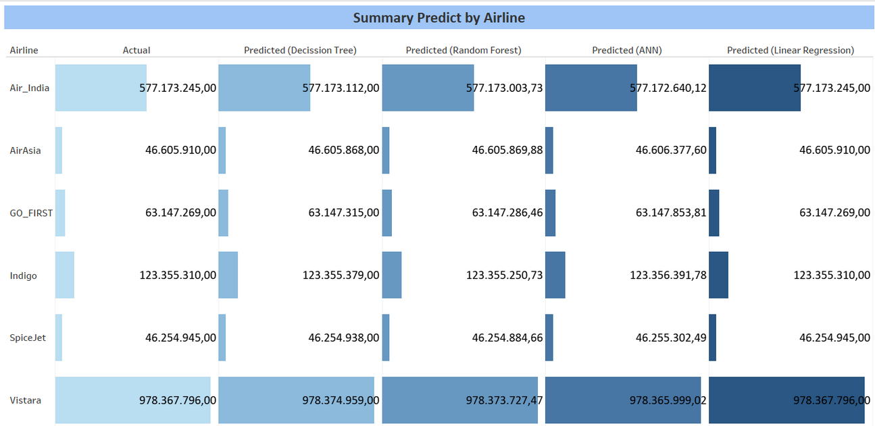

Hasil Visualisasi Data Model
Prediksi dari semua model sangat mendekati nilai aktual.
Prediksi Linear Regression yang paling mendekati dari nilai aktual nya.
Ada perbedaan kecil dalam prediksi dari Decision Tree, Random Forest, dan ANN, namun tetap sangat akurat.

Slide 23

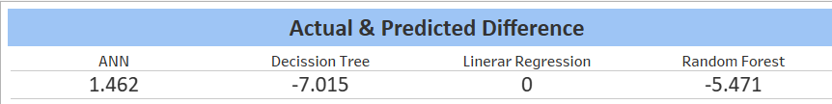
Hasil Visualisasi Data Model
ANN: Perbedaan sebesar 1.462, menunjukkan prediksi sedikit lebih rendah daripada nilai aktual.
Decision Tree: Perbedaan sebesar -7.015, menunjukkan prediksi lebih tinggi daripada nilai aktual.
Linear Regression: Perbedaan sebesar 0, menunjukkan prediksi sama persis dengan nilai aktual.
Random Forest: Perbedaan sebesar -5.471, menunjukkan prediksi lebih tinggi daripada nilai aktual.

Slide 24
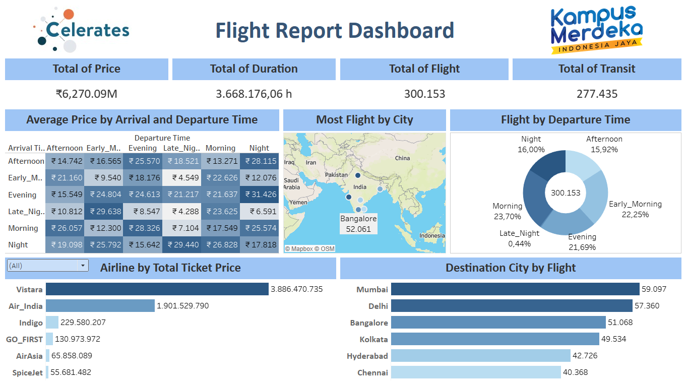

Hasil Visualisasi Data Bisnis

Slide 25


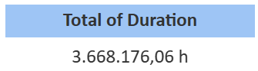


Total penjumlahan dari semua Price sebesar ₹6.270.09M
Total durasi penerbangan sebesar 3.668.176,06 jam dihasilkan dari semua flight
Dari total 300.153 penerbangan, terdapat total jumlah transit dari seluruh penerbangan adalah sebanyak 277.435.
Total penerbangan dari semua Class mencapai 300.153 flight

Slide 26


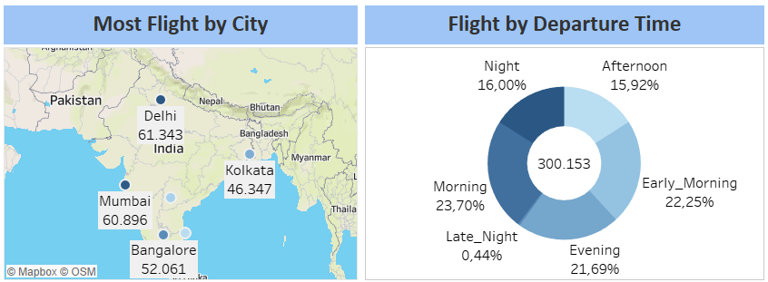

Terdapat 6 kota dalam peta ini. Delhi memiliki penerbangan terbanyak (61.343), sementara Chennai memiliki yang terendah (38.700)
Dari 300.153 penerbangan, mayoritas berangkat pada pagi (23,70%) dan yang terendah adalah pada larut malam (0,44%)

Slide 27



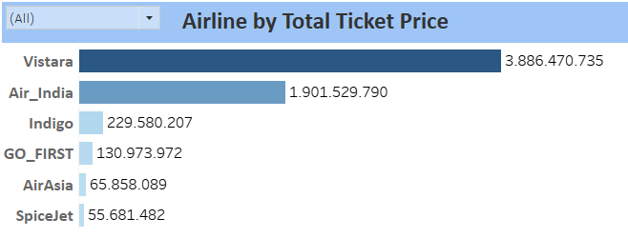
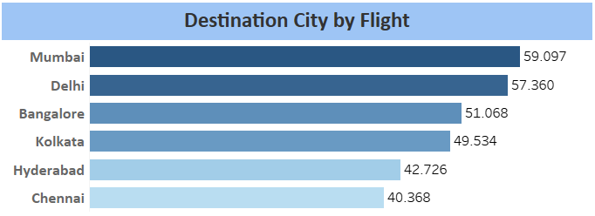
Vistara mendominasi dengan total penjualan tiket tertinggi mencapai 3.896.470.735, sementara SpiceJet memiliki total penjualan tiket terendah yaitu 55.681.482
Mumbai adalah kota dengan frekuensi penerbangan tertinggi (59.097), sedangkan Chennai adalah yang terendah di antara kota tujuan lainnya (40.368)

Slide 28



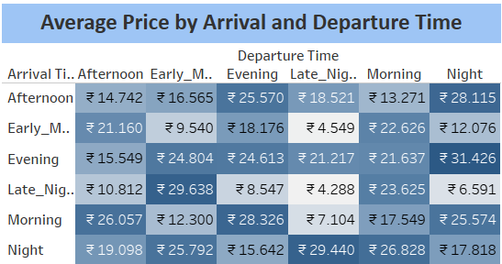
Harga tertinggi terjadi saat berangkat di malam dan tiba pada sore hari (₹31.426), sedangkan harga terendah saat berangkat pada larut malam dan tiba pada larut malam (₹4.288). Keberangkatan sore dan malam hari cenderung lebih mahal, sementara kedatangan larut malam lebih murah secara umum.

Slide 29



Kesimpulan
Membandingkan kinerja model ML dan DL dalam memprediksi harga tiket pesawat
Model Linear Regression unggul dengan nilai R2 Score 1.0 dan kesalahan prediksi sangat kecil ( (MAE: 2.46e-11, MSE: 8.49e-22, RMSE: 2.91e-11)
Kelas penerbangan adalah faktor utama yang mempengaruhi harga tiket
Bantuan keputusan bagi calon penumpang dan potensi perbaikan layanan pemesanan

Slide 30
Saran
Eksplorasi penggunaan model Hybrid ML-DL (menggabungkan dua metode) untuk tingkatkan akurasi prediksi
Tambahkan fitur baru seperti data musiman, tren perjalanan, dan preferensi pengguna
Dapat menjadi dasar bagi penelitian dan pengembangan teknologi prediksi harga yang lebih canggih di masa mendatang

Slide 31
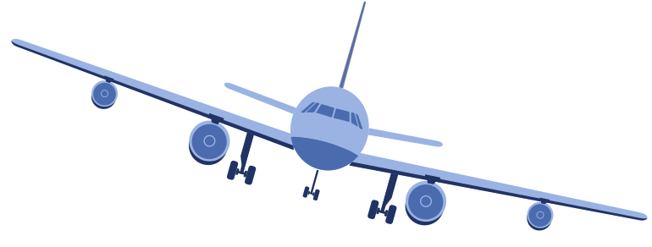

TERIMAKASIH

